Slide 1
Temperatura
Temperatura je odraz neurejenega termičnega gibanja molekul. Čim hitreje se molekule v snovi termično gibljejo, tem višja je temperatura snovi.
Oznaka za termodinamično ali absolutno temperaturo je T, osnovna enota za merjenje temperature pa je K (kelvin).
Za označevanje temperature, podane v drugih enotah (°C, °F, °R), pa bomo uporabljali oznako T.
CELZIJEVA LESTVICA
Temperatura 0 °C je določena s termičnim ravnovesjem ledu in vode pri normalnem zračnem tlaku, temperatura 100 °C pa s termičnim ravnovesjem vode in vodne pare pri normalnem zračnem tlaku. Interval med tališčem in vreliščem vode je razdeljen na 100 enakih enot. Temperature, nižje od 0 °C, imajo po tej lestvici negativne vrednosti.

Slide 2
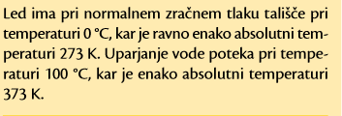

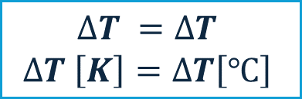
Povezava med Kelvinovo in Celzijevo temperaturno lestvico
Temperaturo v kelvinih izračunamo tako, da številski vrednosti temperature, podane v °C, prištejemo 273.
Kadar govorimo o temperaturni spremembi, bo ta ne glede na to, ali je podana v °C ali v K, enaka.
$$T \left[K\right]=T\left[℃\right]+273$$
$$T \left[℃\right]=T\left[K\right]−273$$
$$∆T =∆T$$
$$∆T \left[K\right]=∆T\left[℃\right]$$

Slide 3
MERILNIKI TEMPERATURE
Naprave, s katerimi merimo temperaturo, so termometri. Poznamo več vrst termometrov:
Plinski termometer deluje na principu raztezanja plina v bučki zaradi spremembe temperature.
Kapljevinski termometer deluje na principu raztezanja kapljevine zaradi spremembe temperature. Najpogostejši so alkoholni in živosrebrni termometri.
Uporovni termometer je termometer, ki temelji na spreminjanju električne upornosti s temperaturo. To pomeni, da se njihova upornost veča z višanjem temperature.
Infrardeča kamera spada med novejše merilnike temperature in deluje na principu zaznavanja IR-sevanja površine teles. Omogoča brezkontaktne meritve temperature in prikazuje porazdelitev temperature po površini.

Slide 4

TEMPERATURNO RAZTEZANJE
Linearno temperaturno raztezanje
Kadar ima snov obliko palice ali tanke žice, se razteza predvsem v eni dimenziji − takrat govorimo o linearnem temperaturnem raztezanju.
Če primerjamo en meter dolgo jekleno palico in en meter dolgo aluminijasto palico, ugotovimo, da se pri povišanju temperature za 1 °C ali 1 K jeklena palica podaljša za 0,000012 metra, aluminijasta pa za 0,0000238 metra. Torej je raztezek aluminijaste palice v primerjavi z jekleno palico dvakrat večji.
Obnašanje snovi pri temperaturnem raztezanju različnih snovi opisuje koeficient linearne temperaturne razteznosti α.
Koeficient linearne temperaturne razteznosti α pove, kolikšen je relativni raztezek pri povečanju temperature za eno temperaturno stopinjo, in ima enoto $K^{−1}$.

Slide 5
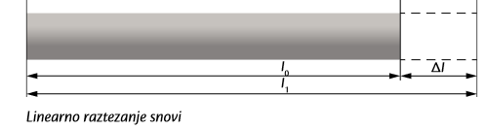


Palica začetne dolžine $l_{0}$ se pri temperaturni spremembi ΔT razteza oziroma skrči za spremembo dolžine Δl na končno dolžino $l_{1}$ .
To s formulo zapišemo kot:
$$l_{1}=l_{0}∙\left(l+α∙\left(T_{1}−T_{0}\right)\right) \left[m\right]$$

Slide 6



Prostorninsko temperaturno raztezanje
Kadar se snov razteza v vse smeri in je raztezek opazen v več dimenzijah, govorimo o prostorninskem temperaturnem raztezanju.
Pri kapljevinah in plinih običajno govorimo o prostorninskem temperaturnem raztezanju.
Koeficient prostorninske temperaturne razteznosti β pove, kolikšen je relativni raztezek pri povečanju temperature za eno temperaturno stopinjo, in ima enoto $K^{−1}$.
Velja:
Za primer vzemimo snov v obliki kocke. Kocka začetne prostornine $V_{0}$ se pri temperaturni spremembi ΔT razteza oziroma skrči za spremembo prostornine ΔV na končno prostornino $V_{1}$ .
To s formulo zapišemo kot:
$$β=3∙α$$
$$V_{1}=V_{0}∙\left(l+β∙\left(T_{1}−T_{0}\right)\right) \left[m\right]$$

Slide 7

Za idealne pline velja, da je pri konstantnem tlaku koeficient prostorninske temperaturne razteznosti β ravno obratno sorazmeren z absolutno temperaturo T, kar izhaja iz enačbe stanja idealnega plina, ki jo bomo obravnavali v nadaljevanju. Pri kapljevinah in plinih običajno govorimo o prostorninskem temperaturnem raztezanju.
Prostorninska razteznost plina β ni odvisna od vrste plina, saj se pri stalnem tlaku zaradi temperaturne spremembe vsi plini enako raztezajo in imajo enak koeficient temperaturne razteznosti β.
$$β=\frac{1}{T} \left[K^{−1}\right]$$

Slide 8

RAČUNSKA PRIMERA
Bakrena in jeklena (0,19 % C) palica imata pri temperaturi 20 °C začetno dolžino 50 cm. Palici segrevamo na temperaturo 100 °C. Kolikšna je sila, ki potiska bat v valju kompresorja?
Kolikšna je končna dolžina bakrene palice?
Kolikšna je končna dolžina jeklene palice?
Za koliko mm se njuni končni dolžini razlikujeta?
2. Posoda s prostornino 80 ${dm}^{3}$ je do vrha napolnjena z bencinom pri temperaturi 10 °C.
a) Koliko litrov bencina steče čez rob posode, če jo postavimo v garažo s temperaturo 25 °C?

Slide 9
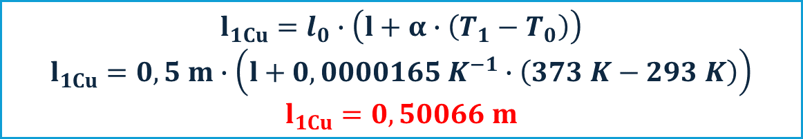


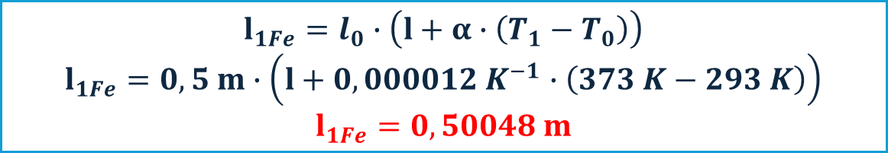
REŠITEV
1.
$T_{0}$ = 20 °C = 293 K
$T_{1}$ = 100 °C = 373 K
$l_{0}$ = 50 cm = 0,5 m
$l_{1Cu}$ , $l_{1Fe}$, ∆l = ?
$$l_{1Cu}=l_{0}∙\left(l+α∙\left(T_{1}−T_{0}\right)\right)$$
$$l_{1Cu}=0,5 m∙\left(l+0,0000165 K^{−1}∙\left(373 K−293 K\right)\right)$$
$$l_{1Cu}=0,50066 m$$
$$l_{1Fe}=l_{0}∙\left(l+α∙\left(T_{1}−T_{0}\right)\right)$$
$$l_{1Fe}=0,5 m∙\left(l+0,000012 K^{−1}∙\left(373 K−293 K\right)\right)$$
$$l_{1Fe}=0,50048 m$$
$$∆l=l_{1Cu}−l_{1Fe}$$
$$∆l=500,66 mm −500,48 mm$$
$$∆l=0,18 mm$$

Slide 10


REŠITEV
2.
$V_{0}$ = 80 ${dm}^{3}$
$T_{0}$ = 20 °C = 293 K
$T_{1}$ = 100 °C = 373 K
∆ V = ?
$$∆V=V_{0}∙β∙∆T$$
$$∆V=\text{80 }{dm}^{3}∙0,0012 K^{−1}∙(298 K −283 K)$$
$$∆V=\text{1,44 }{dm}^{3}=1,44 l$$

